Slide 1
最小路径覆盖
张涛
匡亚明学院
2020.12.16

Slide 2
问题描述

Slide 3
无环的情况

Slide 4
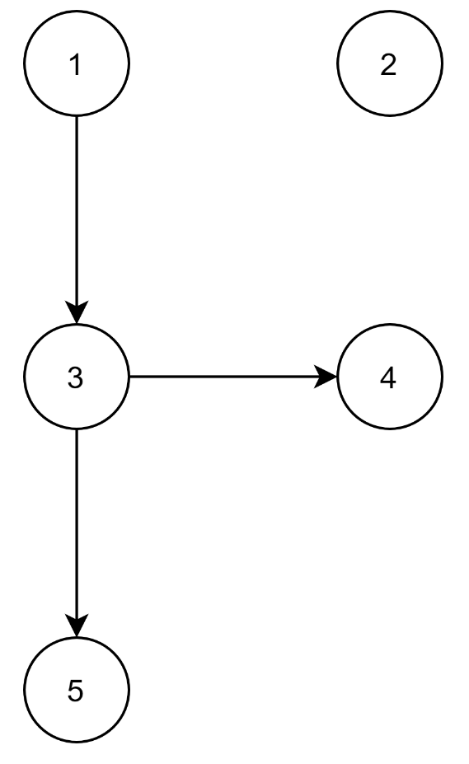
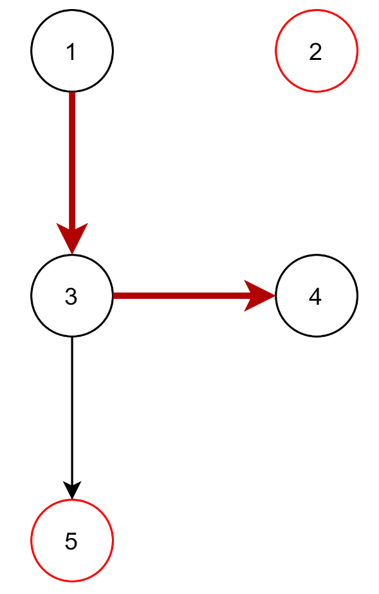
问题描述
答案为3
一条路径+2个孤点

Slide 5
点的分类
根据出度与入度的不同，我们可以把点分为4类
点的类型 | 出度 | 入度
起点 | 1 | 0
终点 | 0 | 1
中间点 | 1 | 1
孤立点 | 0 | 0

Slide 6
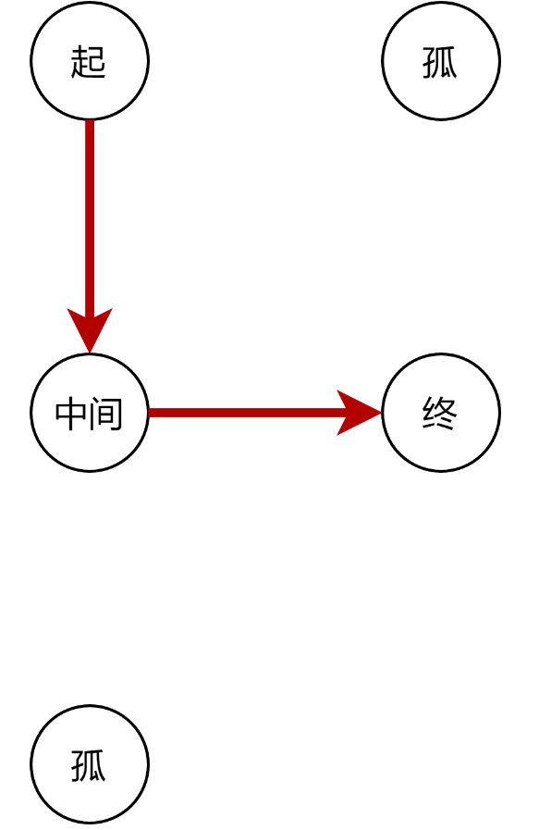
点的分类
最小路径覆盖
点的类型 | 出度 | 入度
起点 | 1 | 0
终点 | 0 | 1
中间点 | 1 | 1
孤立点 | 0 | 0
【最小路径覆盖】
当且仅当
每个节点的【入度】与【出度】都小于等于1

Slide 7
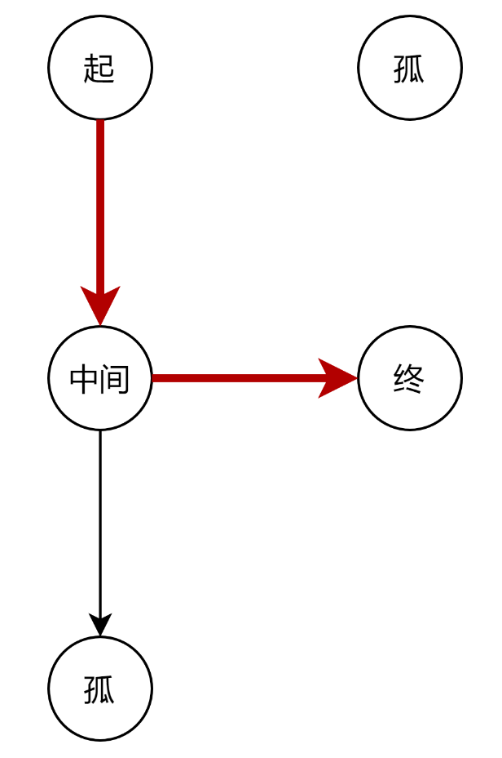
从【结点容量】得到启发
每个节点的【入度】与【出度】都小于等于1
每个节点的【结点容量】都为1

Slide 8
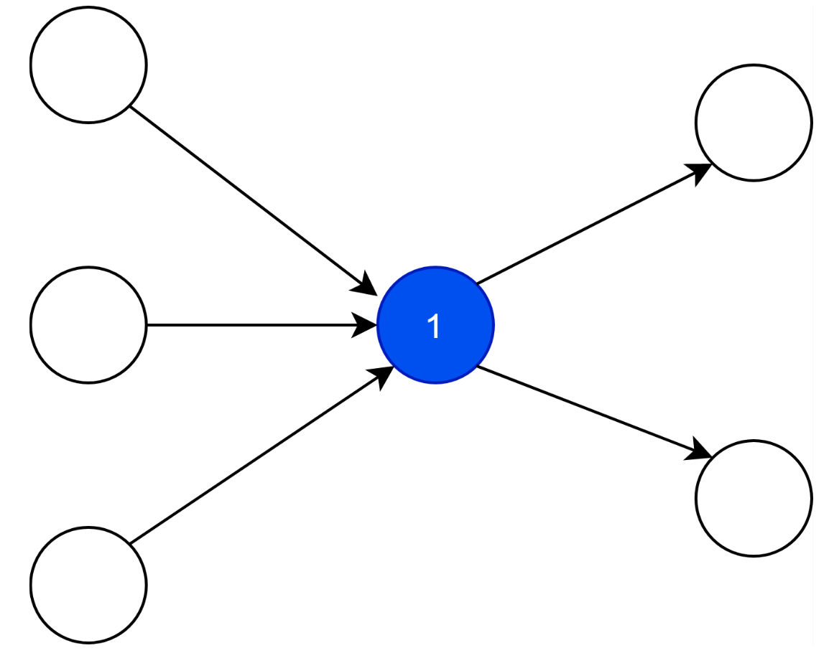
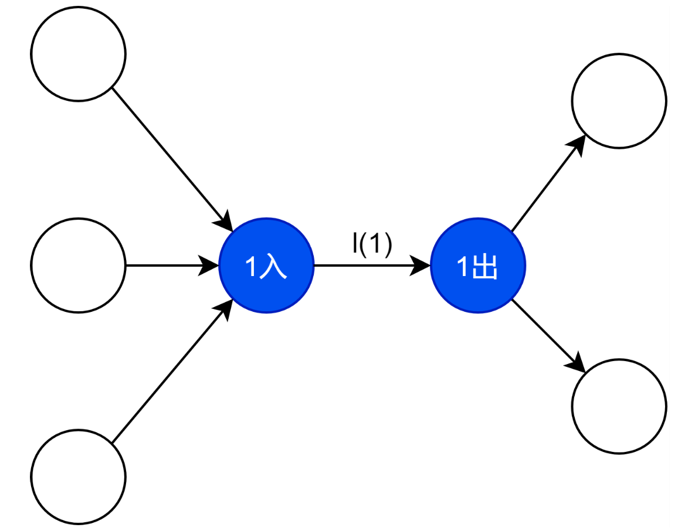
拆点
假设点1的结点容量为 l(1)
结点容量 + 边的容量
拆点
拆点1
边的容量
每个节点的【入度】与【出度】都小于等于1
【入度点】的入度<1，【出度点】的出度<1

Slide 9
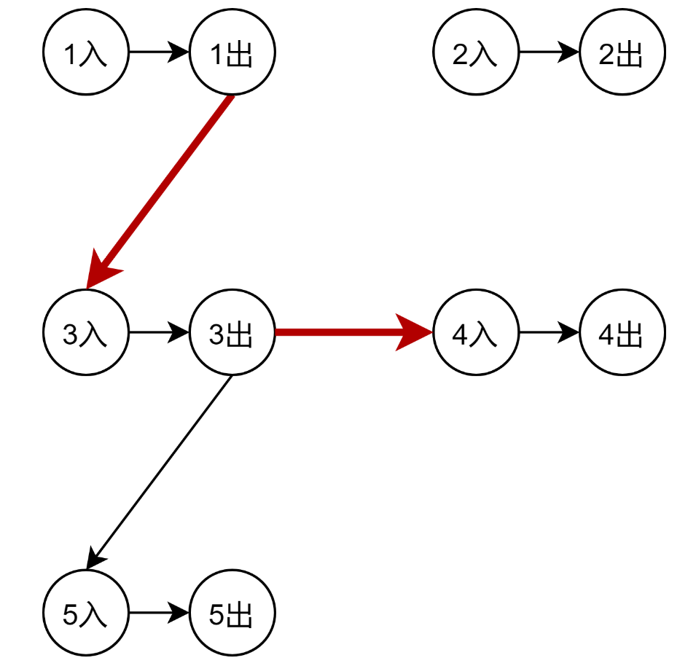
二分匹配
【入度点】的入度<1，【出度点】的出度<1
【答案】 = 【总点数】 – 【匹配边数】
（待匹配的边必须要求是从【出度点】指向【入度点】）
而【匹配边数】实际上就是【出度点】到【入度点】的有向二分匹配

Slide 10
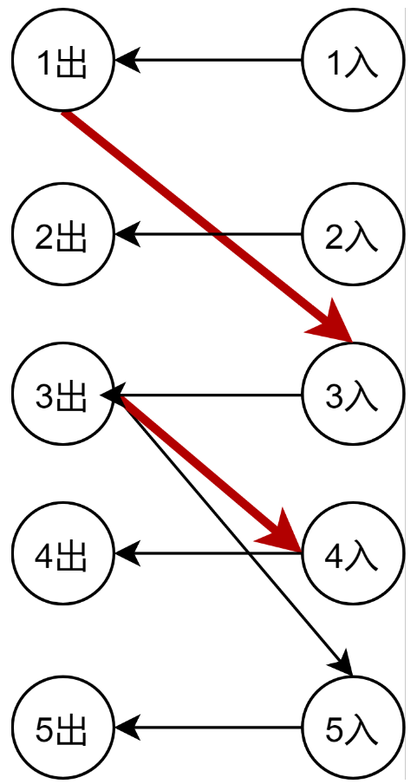
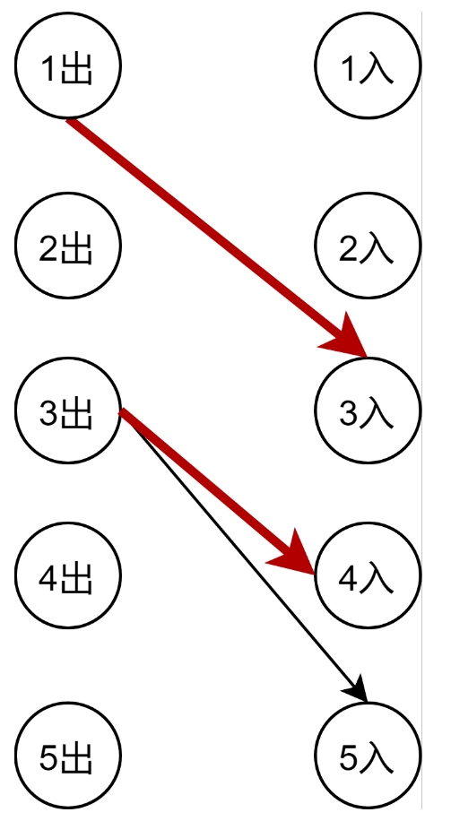
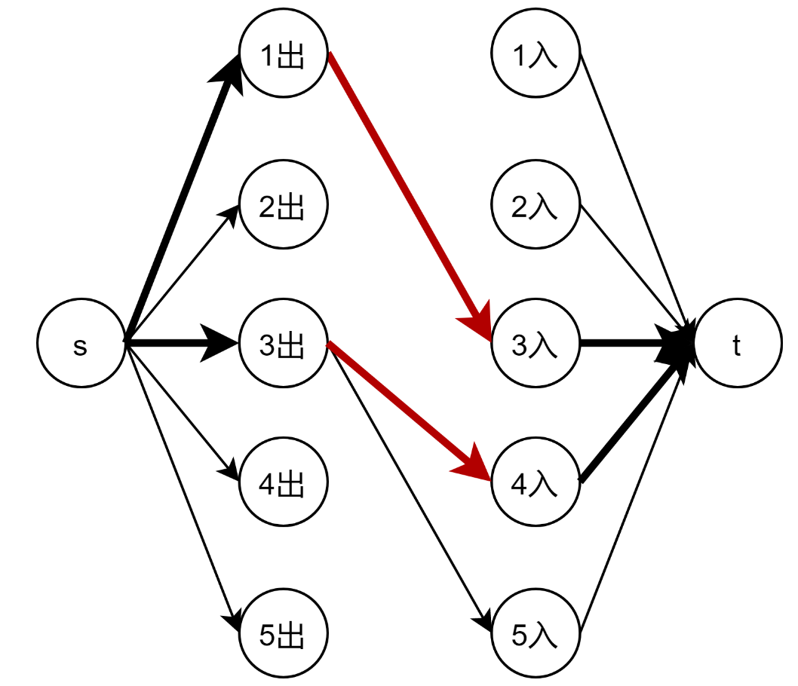
二分匹配

Slide 11
小提一句算法复杂度
Dinic算法： O(|V|^2 · |E|)
匈牙利算法：O(|V||E|)

Slide 12
（思路）
【孤点】+【路径】
= 【总点数】 - 【子图边数】
覆盖全是路径或孤点
因为我们讨论的是无环图
满足
每个点的入度<1,出度<1
拆点
满足
出度点出度<1
入度点入度<1
二分匹配
满足
求出匹配

Slide 13
算法解
（1）拆点为出度点、入度点，保留所有【出度点】到【入度点】的边（实际上就是原图的所有边）
（2）做【出度点】到【入度点】的有向二分匹配，用Dinic求解，结果为s
（3）答案为n-s

Slide 14
有环的情况

Slide 15
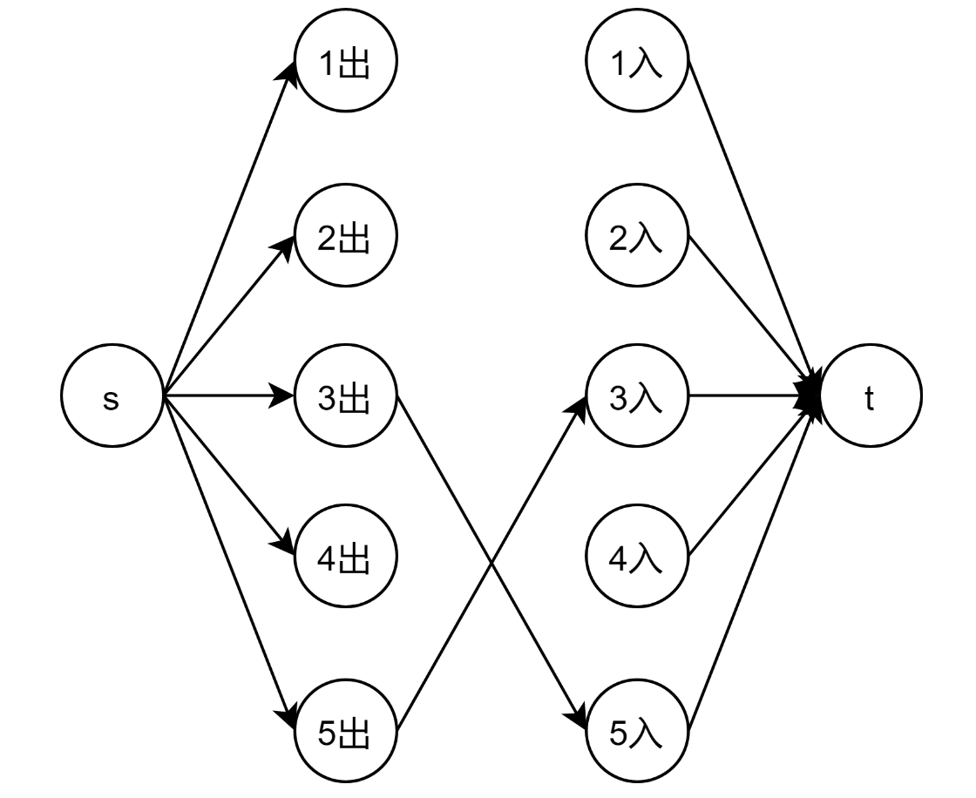
首先给出结论
不适用
最大流求得为2
求出的答案为5 – 2 = 3
但实际上答案是4

Slide 16
为什么不适用？
覆盖全是路径或孤点
不满足
每个点的入度<1,出度<1
拆点
满足
出度点出度<1
入度点入度<1
二分匹配
满足
求出匹配

Slide 17
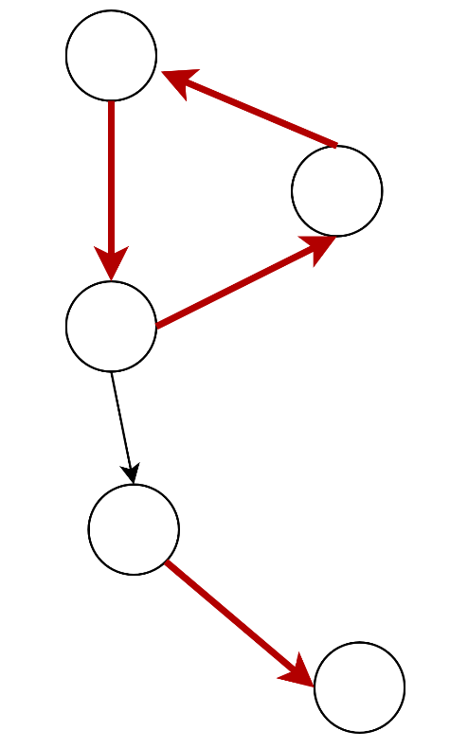
直观看下能否修改
最终求得的图包括【环】、【路径】、【孤点】
答案 = 【总点数】 - 【边数】+ 【环数】
确实求出了当前覆盖的分支数。
但这个覆盖是最小覆盖吗？

Slide 18
能否”贪心”的不要环？
【环】 去掉一条边之后就是【路径】
所以对于任何一个环，我们都能把他变成【路径】（删掉一条边，删掉一个环，影响抵消），并且答案不变或者减少（可能可以加入新的匹配边）
所以一定存在【不含环】的答案
在【不含环】的前提下，求二分匹配即可

Slide 19
如何解
尽量使结果不含环就行了。
【匈牙利算法】可做
用不带路径压缩的并查集（可以看做链表）维护所有点
遇到【成环边】时，假设从节点from指向节点为to
必然有find(father[to]) == find(father[from])
但是每一次判断都是O(V)的，时间复杂度爆炸了。。

Slide 20
拓展到一般情况

Slide 21
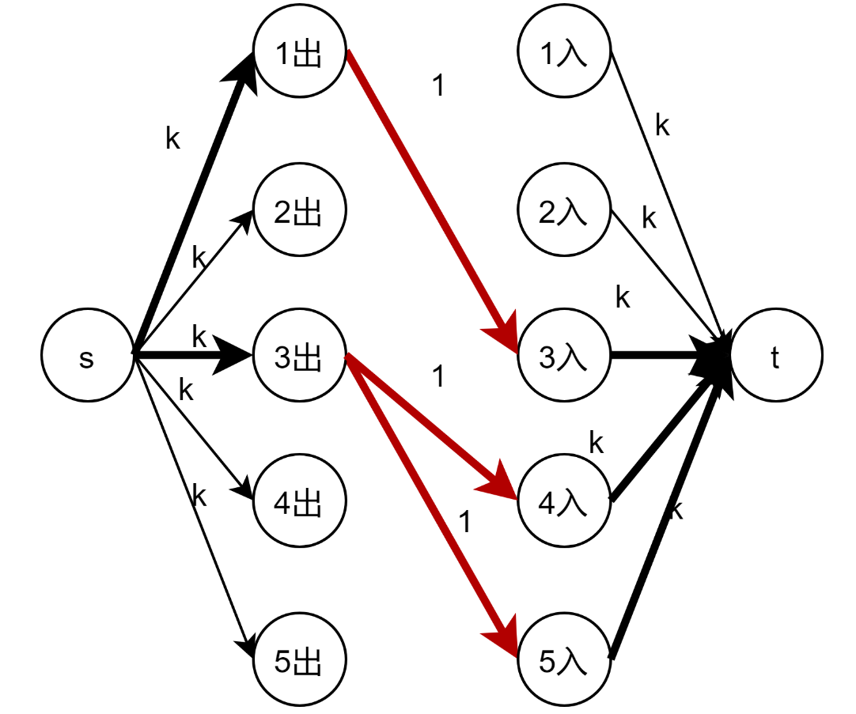
一般情况下的问题
给出一张有向无环图，求出这张图【k-分支】的【点覆盖】
定义【k-分支】为【任意点的出度入度均小于k】的子图
（我找不到这种图的一个名称。。。）
（1）拆点：
【入度点】的入度 < k，【出度点】的出度 < k
（2）求最大流（这里不是二分匹配了，也就是说匈牙利算法不适用了）

Slide 22
Thanks
画图：draw.io
题源：《算法导论》第三版
OJ源：洛谷P2764

Slide 23
Any Question?

Slide 24
Thanks For Watching！

